Slide 1
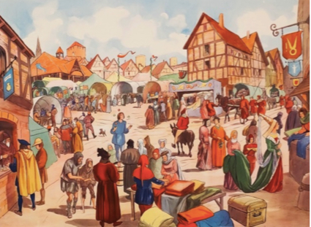
Podstawy marketingu
dr Krzysztof Koźmiński
Wydział Prawa i Administracji
Uniwersytetu Warszawskiego

Slide 2
Organizacja zajęć
dr nauk prawnych Krzysztof Koźmiński:
adres e-mail: k.kozminski@wpia.uw.edu.pl
prezentacje zamieszczane będą na stronie internetowej: http://krzysztofkozminski.bio.wpia.uw.edu.pl/materialy-dla-studentow/
zasady zaliczenia wykładu:
wymóg obecności na zajęciach (min. 70% zajęć)
aktywność w trakcie zajęć będzie premiowana
fakultatywny egzamin pisemny (dla osób chętnych zainteresowanych wyższą oceną)

Slide 3
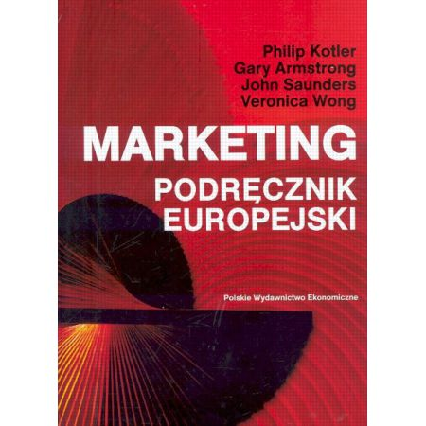
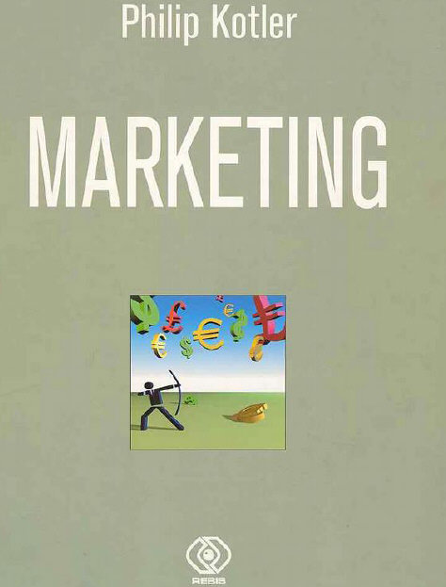
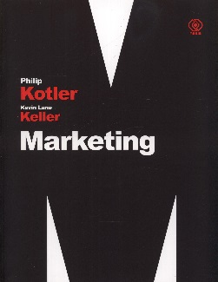
Przykładowa literatura
1. P. Kotler, G. Armstrong, J. Saunders, V. Wong, Marketing – podręcznik europejski, Warszawa 2002.
2. P. Kotler, Marketing, Warszawa 2005.
3. G. A. Churchill, Badania marketingowe .Podstawy metodologiczne, Warszawa 2002.
4. K. Mazurek-Łopacińska (red.), Badania marketingowe teoria i praktyka, Warszawa 2005.
5. M. Sutherland, A.K. Sylvester, Reklama a umysł konsumenta, Warszawa 2003.
6. T. Kramer, Podstawy marketingu, Warszawa 2004.
7. A. Czubała, Podstawy marketingu, Warszawa 2012.
8. P. Kotler, Marketing. Analiza, planowanie, wdrażanie i kontrola, Warszawa 1999.

Slide 4
Wykład I
Ogólne wiadomości o marketingu
Historia marketingu

Slide 5
Problemy w jednoznacznym zdefiniowaniu
„Gdy ktoś pyta, czym się zajmujecie zawodowo, a wy odpowiadacie, że pracujecie w marketingu, rozmówca czasem spogląda na was pytająco i nie jest pewien, co ma przez to rozumieć. Jest to z pewnością spowodowane tym, że marketing jest pojęciem bardzo pojemnym. Mieszczą się w nim zarówno ambitne planowanie strategiczne, jak i zadania taktyczne efektywnie realizowane w praktyce. Jedno jest pewne – wszystkie działania marketingowe wymagają zaangażowania i twórczego myślenia.”
M. Düssel, Marketing w praktyce, Warszawa 2009.

Slide 6
Znaczenie marketingu
„Marketing zmienia się, by sprostać wymaganiom przeistaczającego się świata. Jest to nadal działalność
gospodarcza polegająca na określaniu potrzeb i pragnień klientów danej organizacji, wyznaczaniu rynków
docelowych, które ta organizacja może najlepiej obsłużyć oraz projektowaniu odpowiednich produktów, usług i
programów, przeznaczonych do obsługi owych rynków. Marketing staje się jednak czymś więcej niż tylko
odizolowaną funkcją przedsiębiorstwa — to filozofia, która przewodzi całej organizacji. Celem marketingu jest
wywołanie zadowolenia klientów przez zbudowanie cennych relacji z nimi (…) tak by dostarczyć klientowi jak największej wartości. Osoby zajmujące się marketingiem nie mogą osiągnąć tego celu samodzielnie.
Muszą ściśle współpracować z innymi ludźmi w swej firmie i w pozostałych organizacjach, działających w łańcuchu wartości, tak by dostarczyć klientowi jak największej wartości.
Dział marketingu zwraca się zatem do każdej osoby w organizacji, aby była zorientowana na klienta i uczyniła
wszystko, co możliwe, Joy dopomóc w stworzeniu i dostarczeniu klientowi największej wartości i satysfakcji. Jak to sformułował profesor Stephen Bumett: „W organizacji, której działanie marketingowe jest naprawdę znakomite, nie można rozstrzygnąć, kto pracuje w dziale marketingu, a kto nie. Każdy w tej organizacji musi podejmować decyzje z uwzględnieniem ich wpływu na konsumenta".”
P. Kotler, G. Armstrong, J. Saunders, V. Wong, Marketing – podręcznik europejski, Warszawa 2002.

Slide 7

CEL MARKETINGU:
„…wywołanie zadowolenia klientów przez zbudowanie cennych relacji z nimi – tak, by dostarczyć klientowi jak największej wartości”

Slide 8
Marketing: tylko reklama i sprzedaż?
NIEUPRAWNIONA REDUKCJA CZY ERYSTYCZNE CHWYTY MARKETINGOWCÓW ZAINTERESOWANYCH PROMOCJĄ WŁASNEJ ROLI?
„Marketing to nie tylko reklama i sprzedaż. Prawdziwy marketing w mniejszym stopniu dotyczy sprzedaży, robić! Organizacje uzyskują przywództwo na rynku, gdy zrozumieją potrzeby klientów i znajdą rozwiązania, które zachwycą najwyższą wartością, jakością i obsługą. Ani ilość reklam, ani wielkość sprzedaży nie zrekompensują braku zadowolenia klientów. Marketing obejmuje również podobny proces zaspokajania potrzeb grup innych niż docelowi klienci. Ci, którzy płacą, konsumenci, to tylko jedna z grup udziałowców społecznych w naszym społeczeństwie; ważne jest więc dotarcie także do pozostałych grup.”
P. Kotler, G. Armstrong, J. Saunders, V. Wong, Marketing – podręcznik europejski, Warszawa 2002.

Slide 9
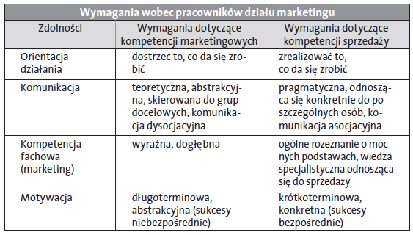
Marketing vs. reklama i sprzedaż
M. Düssel, Marketing w praktyce, Warszawa 2009.

Slide 10





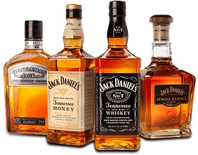
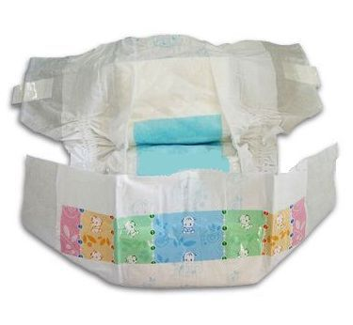

Marketing: akcentowanie wizji, wartości, ideału
Reklama i sprzedaż: skupienie na produkcie

Slide 11
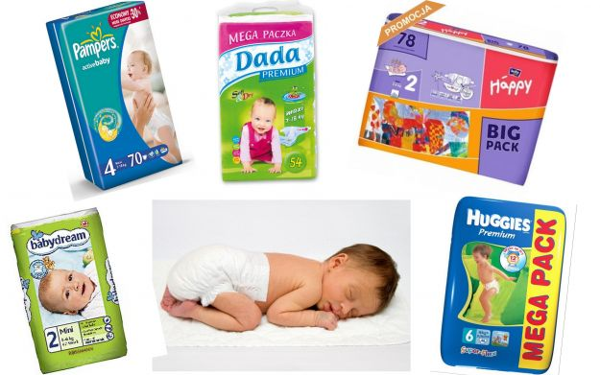

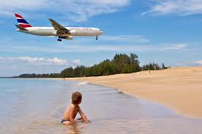

Slide 12
Przykładowe wizje, wartości i ideały
rodzina
przyjaźń
miłość
zdrowie
natura i (czyste) środowisko
bezpieczeństwo
prawa człowieka (prawa pracownicze, prawa mniejszości)
zwierzęta
rozwój
dobrobyt
przyszłość
solidarność
patriotyzm…
Konieczność respektowania i eksponowania tych wizji, wartości i ideałów
Tragiczne skutki ich zlekceważenia

Slide 13
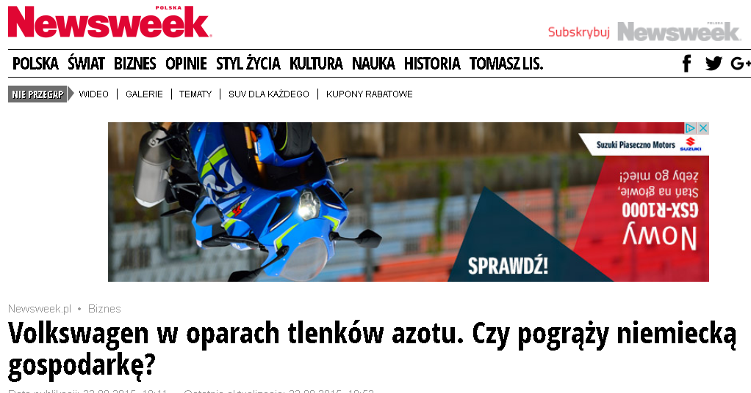

Slide 14
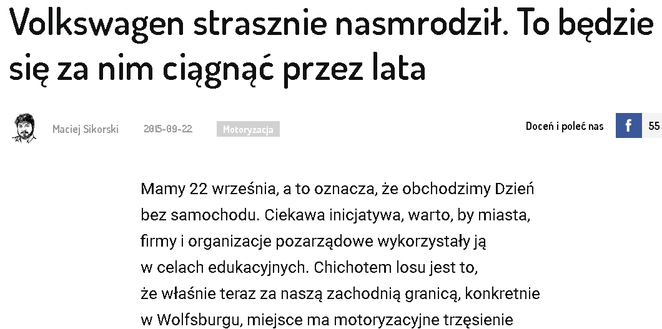

Slide 17
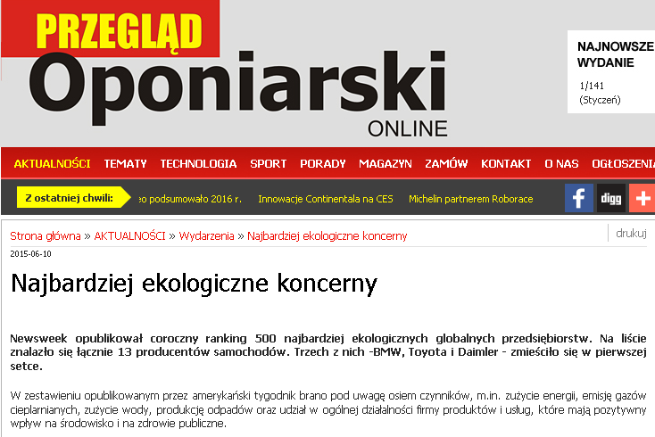

Slide 18
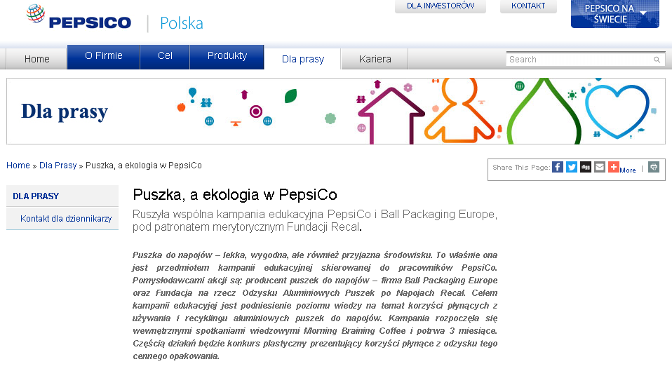

Slide 19
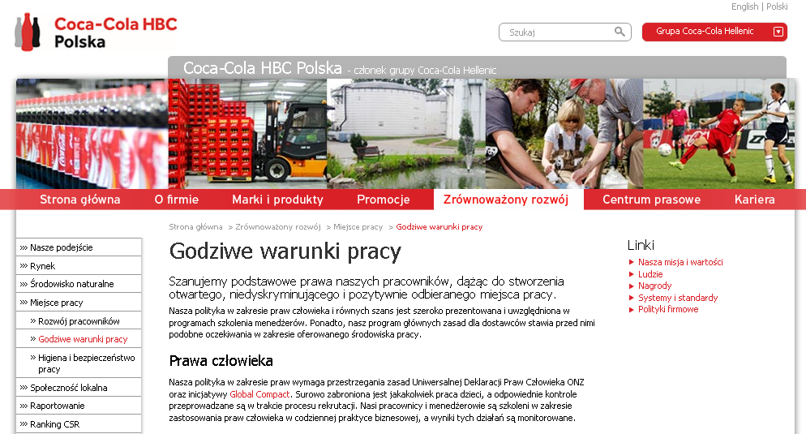

Slide 20
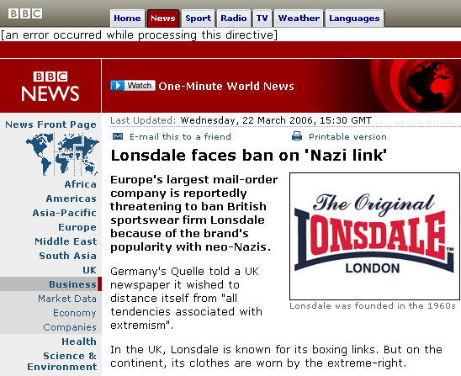
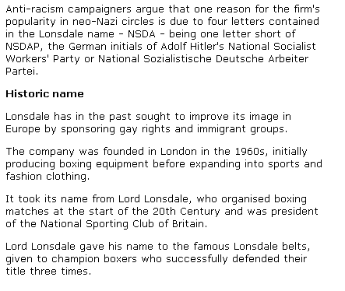

Slide 21
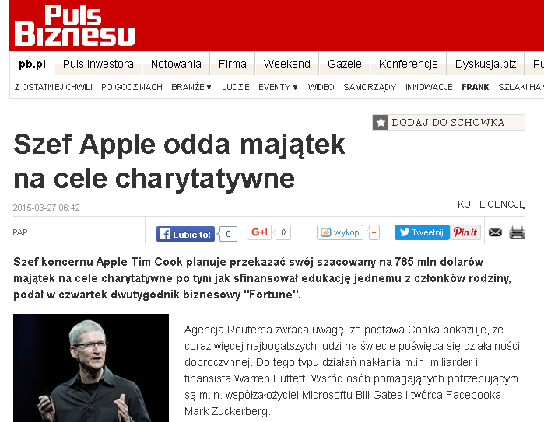

Slide 22
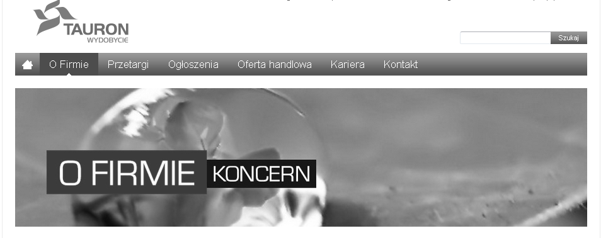
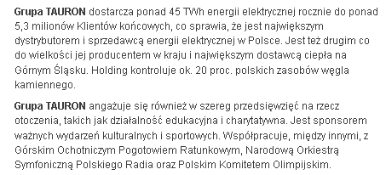

Slide 23
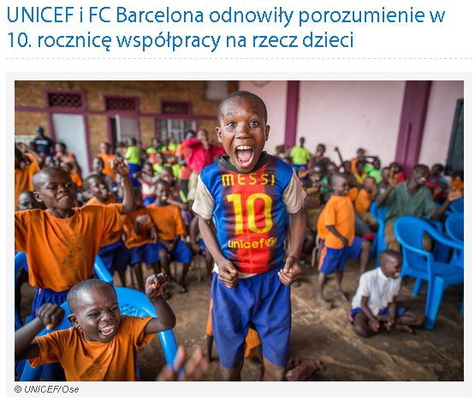


Slide 24

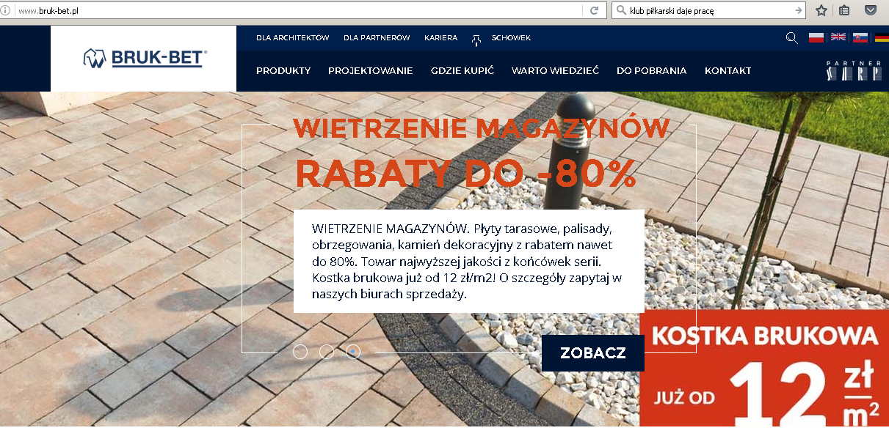

Slide 25
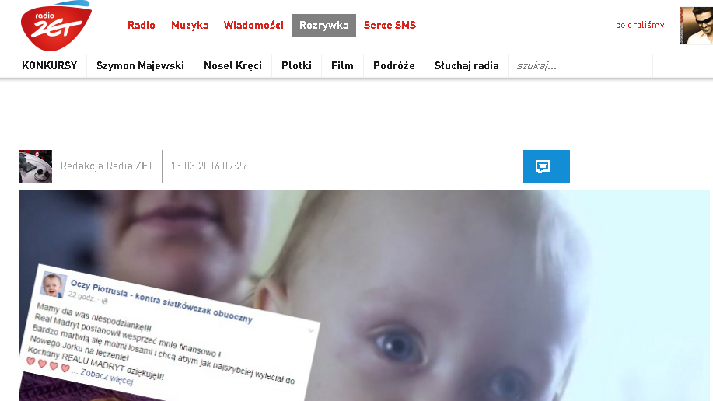

Slide 26


Slide 27
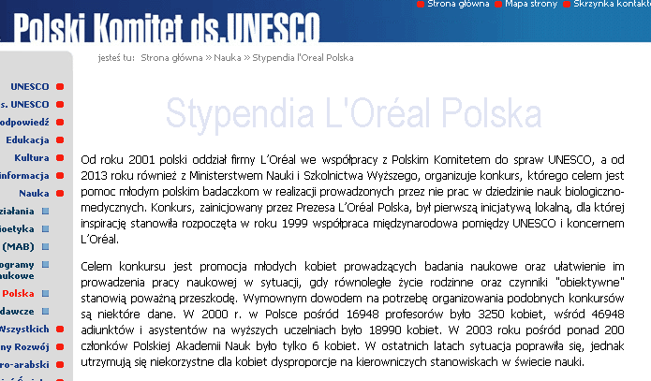

Slide 28
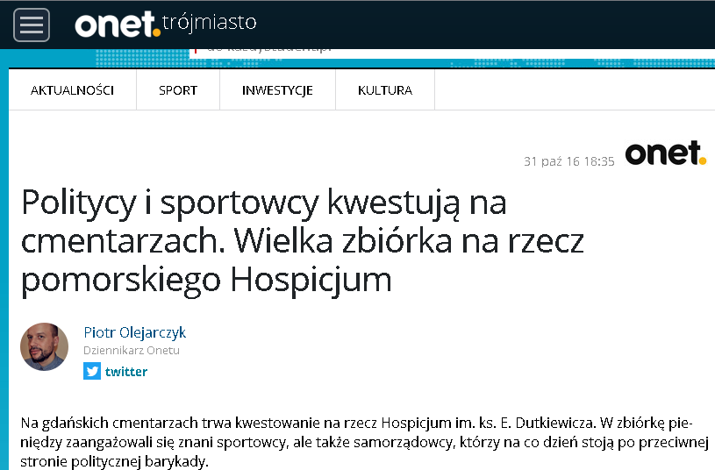
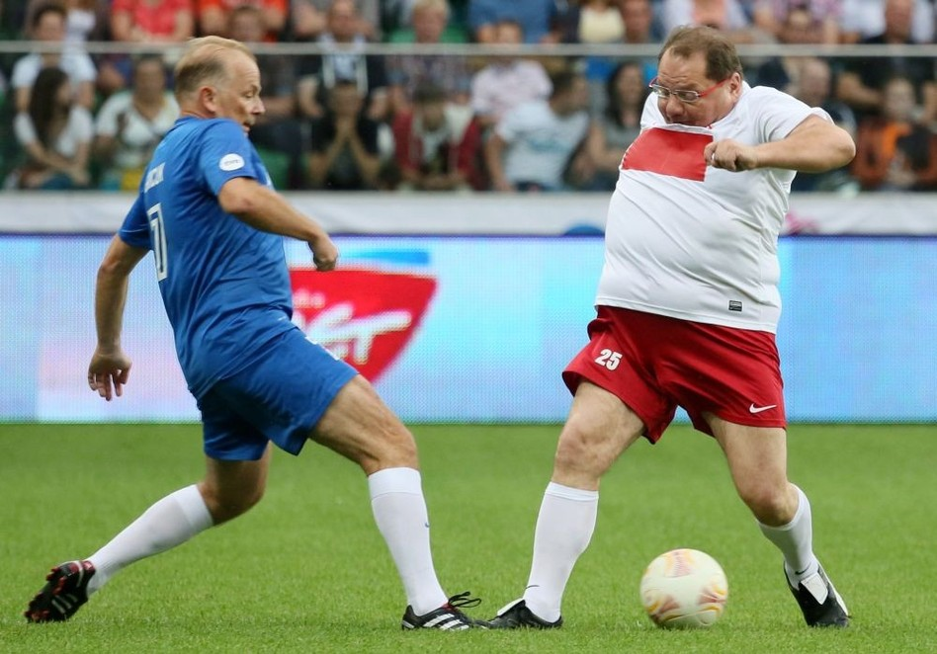

Slide 29
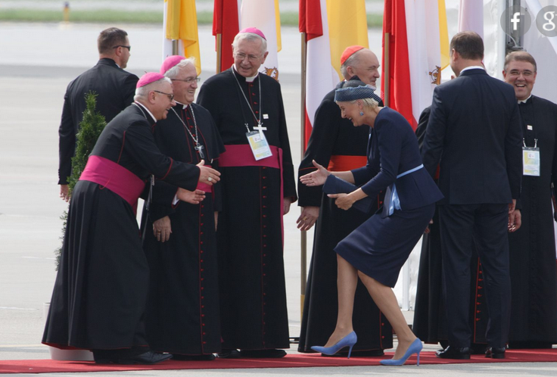
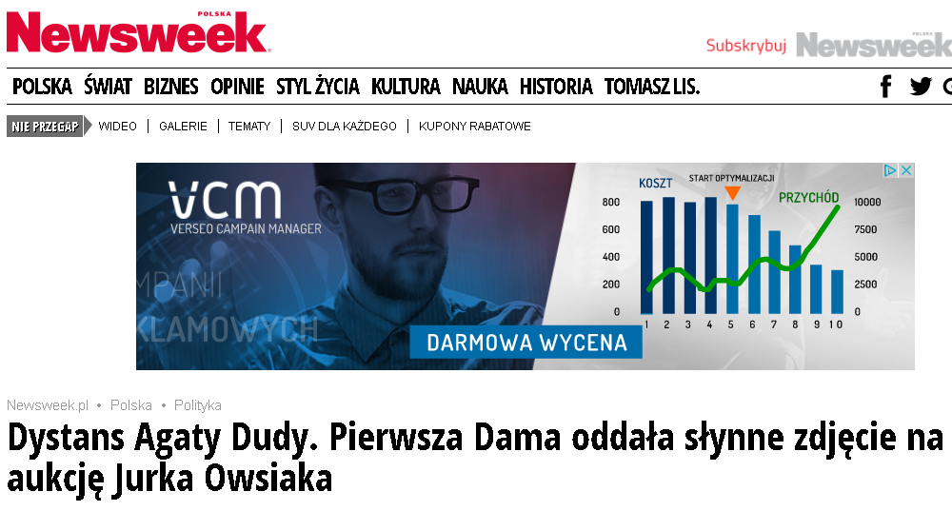

Slide 30

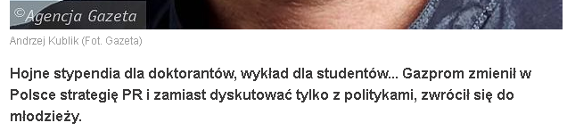
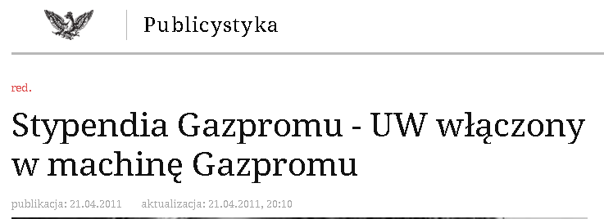

Slide 31




Slide 32
Inne przykłady
https://www.youtube.com/watch?v=9BBqdPVf8kA
https://www.youtube.com/watch?v=hl4nrdhle4g
https://www.youtube.com/watch?v=218m0zOCbMM

Slide 33
Adresaci działań marketingowych
„Wszyscy jesteśmy klientami, w każdym obszarze wzajemnych relacji, począwszy od stanu edukacji i opieki zdrowotnej, poprzez kolejkę w urzędzie pocztowym, jazdę pociągiem ekspresowym Inter-City, aż po każdą transakcję finansową, której przedmiotem może być kupno paczki herbatników bądź miejsca ostatniego spoczynku (…) Marketing nie dotyczy wyłącznie firm produkcyjnych, hurtowników lub detalistów. Prawnicy, księgowi i lekarze korzystają z marketingu, by zarządzać popytem na swe usługi. Podobnie czynią szpitale, muzea i grupy artystyczne. Żaden polityk nie uzyska wymaganej liczby głosów i żadne uzdrowisko nie przyciągnie kuracjuszy bez opracowania i realizacji planów marketingowych…. ”
P. Kotler, G. Armstrong, J. Saunders, V. Wong, Marketing – podręcznik europejski, Warszawa 2002.

Slide 34
Wykorzystanie marketingu
„…jest wykorzystywany w najrozmaitszych sytuacjach: w firmach wytwarzających produkty i usługi, na rynkach konsumenckich i instytucjonalnych, w organizacjach dochodowych i niedochodowych, w firmach krajowych i globalnych, w małych i wielkich przedsięwzięciach. Prawnicy, księgowi i lekarze korzystają z marketingu, by zarządzać popytem na swe usługi. Podobnie czynią szpitale, muzea i grupy artystyczne. Żaden polityk nie uzyska wymaganej liczby głosów i żadne uzdrowisko nie przyciągnie kuracjuszy bez opracowania i realizacji planów marketingowych (…) Konieczne jest zrozumienie marketingu z punktu widzenia konsumentów i obywateli. Stale ktoś próbuje nam coś
sprzedać, musimy wiec poznać stosowane w tym celu metody. Kiedy poszukujemy pracy, powinniśmy umieć
sprzedać siebie.”
P. Kotler, G. Armstrong, J. Saunders, V. Wong, Marketing – podręcznik europejski, Warszawa 2002.

Slide 35
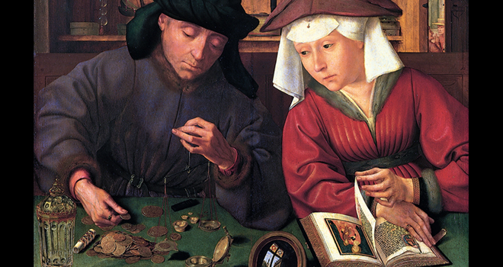
Historia marketingu
związek z gospodarką rynkową i kapitalizmem
pierwsze użycie pojęcia (prawdopodobnie)
w USA w okresie lat: 1906-1911
„Właściwy rozwój marketingu rozpoczął się jednak dopiero po II wojnie światowej
(…) Widoczna była przy tym duża różnica pomiędzy dynamiką
tego rozwoju w gospodarce amerykańskiej i europejskiej. Drucker w 1954 r. pisał
o stagnacji europejskiej gospodarki, czego przyczyn upatrywał w braku zrozumienia dla faktu, że marketing to odrębna funkcja biznesu. Natomiast rewolucja ekonomiczna w gospodarce amerykańskiej była jego zdaniem w dużym stopniu rewolucją marketingu. Wynikała ona ze zrozumienia, że zadaniem przedsiębiorstw nie jest sprzedaż tego, co produkują, lecz oferowanie tego, czego potrzebuje rynek”
G. Baran, Marketing współtworzenia wartości z klientem, Kraków 2013.

Slide 36
„Wyraz lub termin „marketing” pochodzi z języka angielskiego. Z kolei słowo „market” oznacza rynek. W związku z tym naukę o marketingu należy interpretować i rozumieć, jako „dziedzinę ściśle związaną z działalnością rynkową powstałą na gruncie doświadczeń i praktyk przedsiębiorców obecnie wysoko rozwiniętych gospodarczo państw świata, zwłaszcza Stanów Zjednoczonych Północnej Ameryki i Europy
Zachodniej”. Nie jest pewne, kto użył go po raz pierwszy w znaczeniu, jakie ma dzisiaj. Przypuszcza się, ze było to na początku XX wieku pomiędzy
1906 a 1911 rokiem. Niestety nie udało się go przetłumaczyć na język polski, podobnie zresztą jak i na inne języki.
Naszym zdaniem w terminologii ekonomicznej mówienie o marketingu wiąże się ściśle z filozofią i specyfiką gospodarki rynkowej”
M. Al‐Noorachi, Marketing – geneza i definicje oraz rodzaje orientacji [w:] M. Al.-Noorachi, Studia i materiały, Łódź, Warszawa 2014.

Slide 37
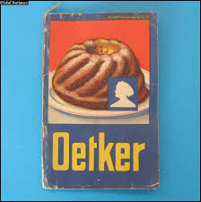
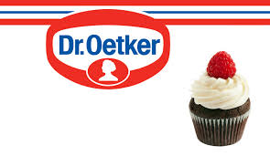
PRZYKŁAD 1:
„W 1891 August Oetker sprzedawał gospodarstwom domowym małe opakowania swojego proszku do pieczenia z przepisami wydrukowanymi na odwrocie. W 1911 r. zaczął publikować książkę kucharską, która na przestrzeni ponad 100 lat doczekała się wielu uaktualnień i obecnie, sprzedana w ponad 19 milionach egzemplarzy, jest jednym z największych bestsellerów wśród książek kucharskich. Wszystkie przepisy pochodzą z kuchni testowej firmy Oetker, a książka została starannie opracowana w formie podręcznika, który miał uczyć gotowania od zera”
P. Maczuga (i in.), Podręcznik do content marketingu, Warszawa 2014.

Slide 38
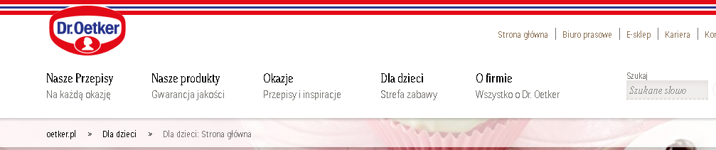
Dr Oetker współcześnie
- przykładowa reklama:
https://www.youtube.com/watch?v=4OWRA1NMZiE
- zakładki: „przepisy i inspiracje”, „strefa zabawy”
https://www.oetker.pl/pl-pl/przepisy.html?&tx_oetkersearch_pi1%5Btab%5D=recipes&tx_oetkersearch_pi1%5Btool-search-term%5D=&tx_oetkersearch_pi1%5Boccasion%5D=*&tx_oetkersearch_pi1%5Bduration%5D=9000&tx_oetkersearch_pi1%5Bdifficulty%5D=9000

Slide 39
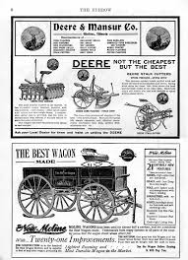
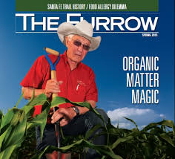
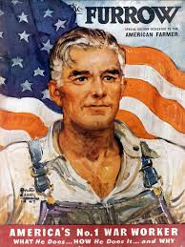
PRZYKŁAD 2:
„W 1895 r. John Deere, producent maszyn rolniczych, w nadziei, że stanie się źródłem informacji dla swoich klientów, rozpoczął publikacje magazynu The Furrow.
The Furrow nie jest przepełniony tekstami promocyjnymi ani treściami pisanymi dla samych treści, nie sprzedaje także bezpośrednio sprzętu Johna Deere (jak ma to miejsce w przypadku katalogu), ale dostarcza rolnikom informacji pozwalających rozwiązywać ich codzienne problemy oraz zwiększać rentowność ich działalności. Magazyn został opracowany przez uważnych dziennikarzy, autorów i projektantów oraz podejmował tematy, które bardzo interesowały rolników.”
P. Maczuga (i in.), Podręcznik do content marketingu, Warszawa 2014.

Slide 40
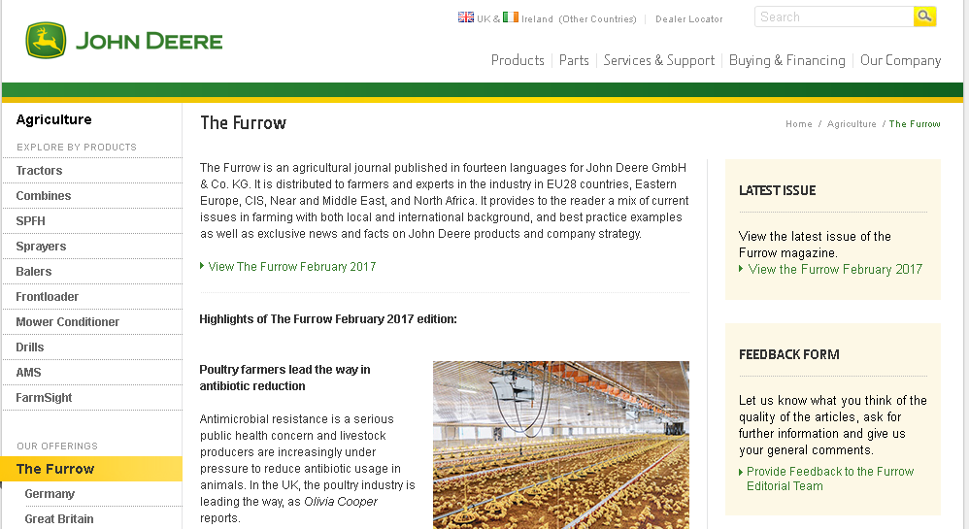
https://www.deere.co.uk/en_GB/industry/agriculture/our_offer/the_furrow/the_furrow.page

Slide 41

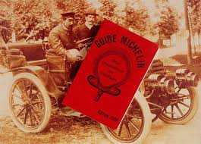
PRZYKŁAD 3:
„W 1900 r. Michelin, francuski producent opon, opublikował swój pierwszy przewodnik
– 400-stronowy Michelin Guide – aby pomóc kierowcom w utrzymaniu samochodów i znajdywaniu punktów noclegowych oraz przystanków podczas podróży po Francji. Przewodnik zawierał również adresy stacji paliwowych, mechaników oraz dilerów opon: tematem przewodnim był zapewne związek między oponami i podróżowaniem.
Pierwsza edycja w liczbie 35 000 egzemplarzy została rozdana za darmo. W miarę jak inicjatywa ta z biegiem lat osiągała coraz większy sukces, Michelin zaczął sprzedawać przewodniki – pierwszy w 1920 r.”
P. Maczuga (i in.), Podręcznik do content marketingu, Warszawa 2014.

Slide 42
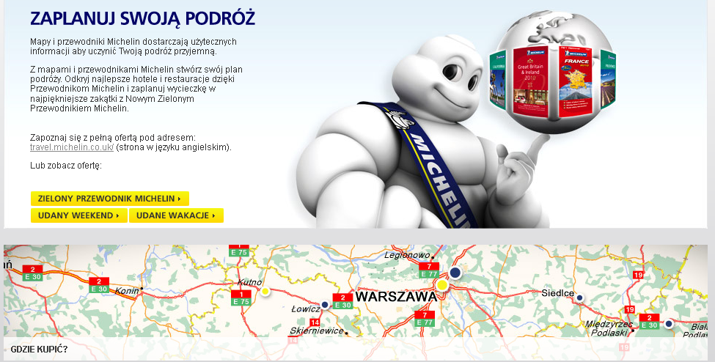
http://www.michelin.pl/

Slide 43
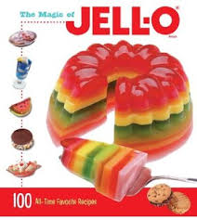
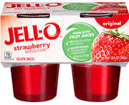
PRZYKŁAD 4:
„W 1904 r. firma Woodwarda Genessego, Pure Food Company, rozpoczęła dystrybucję książki kucharskiej Jell-O – była to nazwa produkowanego przez nią deseru z galaretki. Jell-O był głównym składnikiem przepisów książki: ta wybiegająca w przyszłość taktyka marketingowa doprowadziła do dużego wzrostu sprzedaży. Książki stały się łatwo dostępne dla każdego, kto zapragnął eksperymentować z kreatywnymi przepisami na desery Jell-O, ponieważ były dostarczane za darmo do każdych drzwi (…) Dziś marka jest tak popularna, że Jell-O funkcjonuje jako ogólna nazwa deseru z galaretki w całych Stanach Zjednoczonych i Kanadzie”
P. Maczuga (i in.), Podręcznik do content marketingu, Warszawa 2014.

Slide 44


PRZYKŁAD 5:
„W 1913 r. Burns and McDonnell, amerykańska firma inżynieryjna i konsultingowa, wprowadziła na rynek magazyn BenchMark, kwartalnik z branży inżynieryjnej, którego tematyka obejmowała szereg trendów i dyscyplin w inżynierii jak również artykuły o ogólnej tematyce inżynieryjnej. Kwartalnik pomógł firmie przedstawić jej wiedzę o branży, dostarczając potencjalnym klientom wysokiej jakości treści edukacyjne.”
P. Maczuga (i in.), Podręcznik do content marketingu, Warszawa 2014.

Slide 45
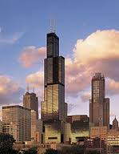
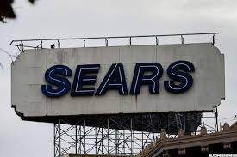
PRZYKŁAD 6:
„W 1924 r. Sears rozpoczął nadawanie audycji radiowej World’s Largest Store, informując rolników na bieżąco podczas kryzysu deflacji na podstawie treści dostarczanych przez Roebuck Agricultural Foundation.
Sears miał świadomość, że radio jest świetnym narzędziem pozyskiwania odbiorców, ponieważ wcześniej firma regularnie płaciła stacjom radiowym za nadawanie reklam, przez co jej popularność wśród rolników rosła..”
P. Maczuga (i in.), Podręcznik do content marketingu, Warszawa 2014.

Slide 46
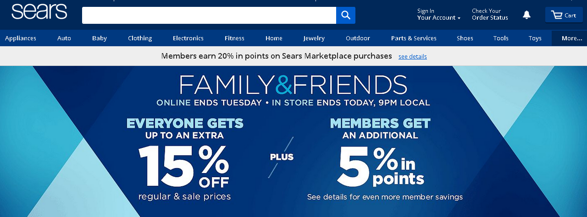
Sears – współczesny dom handlowy:
http://www.sears.com/

Slide 47
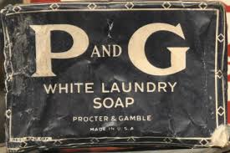
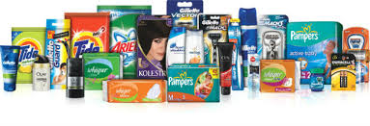
PRZYKŁAD 7:
„W latach 30 Procter and Gamble, producent mydła, jako pierwsza firma na świecie prowadziła ogólnokrajową kampanię reklamową skierowaną bezpośrednio do konsumentów i dosłownie ukuła ideę „opery mydlanej” sponsorując seriale radiowe i telewizyjne skierowane do kobiet. 4 grudnia 1933 r. o godz. 15.00 na kanale NBC Red Network wyemitowany został pierwszy odcinek Oxydol’s Own Ma Perkins sponsorowanego przez P&G. To było coś więcej niż tylko debiut programu. Był to pierwszy serial radiowy emitowany w ciągu dnia sponsorowany przez produkt Procter & Gamble – a co ważniejsze, MYDŁO Procter & Gamble. Dzięki swoim dramatycznym i wciągającym historiom, opery mydlane stałe się nieodłącznym tematem codziennych rozmów, a sprzedaż mydła firmowego rosła...”
P. Maczuga (i in.), Podręcznik do content marketingu, Warszawa 2014.

Slide 48
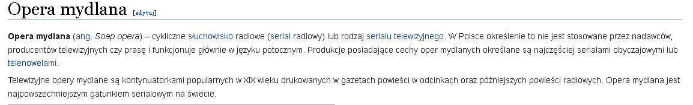
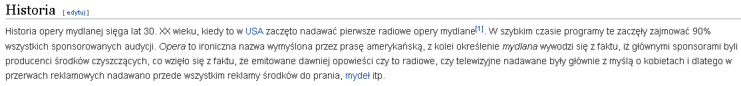

Slide 49
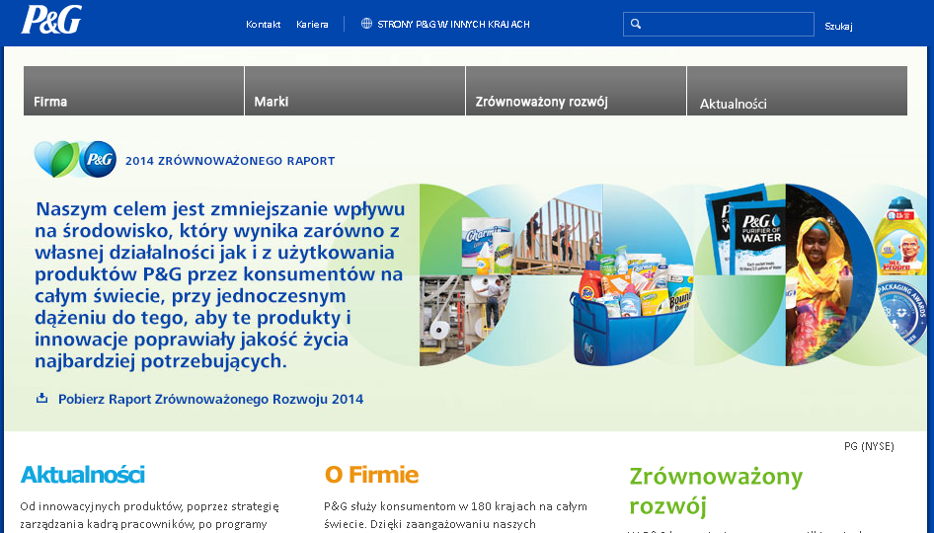
http://www.pg.com/pl_PL/

Slide 50
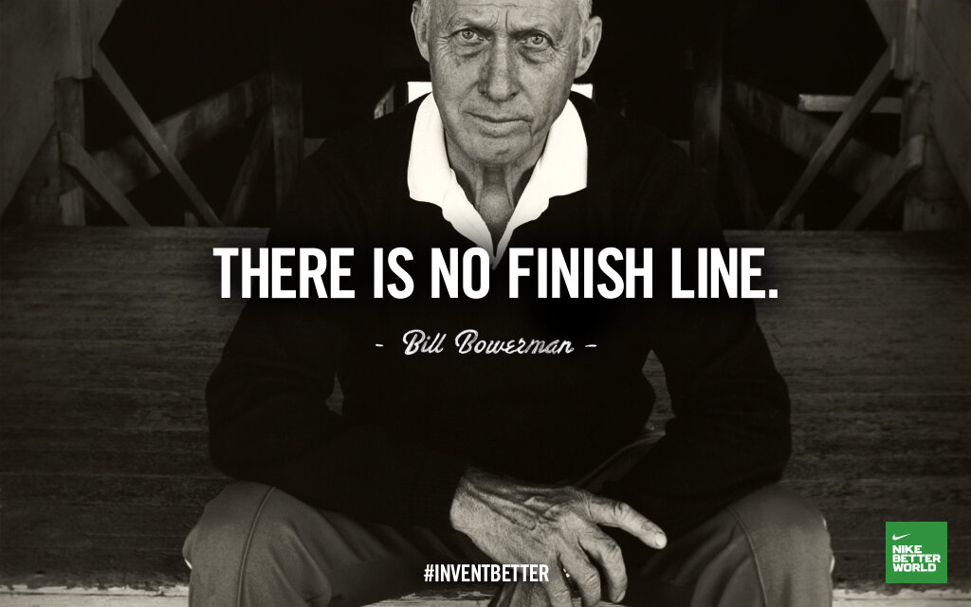


PRZYKŁAD 8:
„W 1996r. Bill Bowerman, założyciel firmy Nike, obserwując klub joggingowy w Nowej Zelandii, zaczął rozumieć wartość joggingu jako pewnej tradycji dbania o dobrą formę. Opublikował więc ulotkę na ten temat, która ogólnie rzecz biorąc przywiozła ten sport do Ameryki. Ta 19-stronowa broszura, zatytułowana Jogging, została napisana przez Bowermana oraz doświadczonego kardiologa, aby pomóc przeciętnemu Amerykaninowi osiągnąć sprawność fizyczną poprzez bieganie, a nie po to, żeby sprzedawać buty. W miarę jak Bowerman współpracował także z profesjonalnymi sportowcami, jego działania przyczyniły się do wielkiego boomu na bieganie w latach 70, na czym firma Nike oczywiście bardzo skorzystała”
P. Maczuga (i in.), Podręcznik do content marketingu, Warszawa 2014.

Slide 51

http://www.magazynbieganie.pl/bill-bowerman-tworca-biegowych-idei-butow-ktore-podbily-swiat/

Slide 52

http://www.magazynbieganie.pl/bill-bowerman-tworca-biegowych-idei-butow-ktore-podbily-swiat/

Slide 53

http://www.magazynbieganie.pl/bill-bowerman-tworca-biegowych-idei-butow-ktore-podbily-swiat/

Slide 54

PRZYKŁAD 9:
„W 1982 r. firma Hasbro podpisała umowę o partnerstwie z Marvel Comics, rozpoczynając rewolucję w branży zabawkowej. Obie spółki w tym samym czasie stworzyły serię komiksów G.I. Joe, opartą na złożonej historii bohaterów walczących z oddziałem Kobra, a także połączoną z nią serią zabawek.
Powstały wtedy także animowany mini-serial telewizyjny oraz gry video, co przyczyniło się do ogromnego sukcesu zabawek: G.I. Joe jako pierwsze udowodniły, że kreatywna, wielokanałowa promocja jest wykonalna, nawet jeśli marketerzy treści są ograniczeni w wyborze mediów”
P. Maczuga (i in.), Podręcznik do content marketingu, Warszawa 2014.

Slide 55






Slide 56

A MOŻE JESZCZE WCZEŚNIEJ…?
„…marketing jako zjawisko pojawił się już przed 1850 r. za sprawą Cyrusa McCormicka, pierwszego przedsiębiorcy, który wykorzystywał w działalności zasady i narzędzia typowe dla współczesnego marketingu. Choć podręczniki historii wspominają tylko, że wynalazł mechaniczną żniwiarkę, jest on uznawany za prekursora marketingu”
G. Baran, Marketing współtworzenia wartości z klientem, Kraków 2013.

Slide 57

„…Wynalazł on (…) podstawowe narzędzia nowoczesnego marketingu: badania i analizę rynku, koncepcję pozycji rynkowej, politykę ustalania cen, nowoczesne skojarzenie sprzedaży z serwisem oraz sprzedaż ratalną, które z powodzeniem stosował wobec swoich klientów. Musiało jednak minąć ponad pięćdziesiąt lat, aby inni zaczęli go powszechnie naśladować”
G. Baran, Marketing współtworzenia wartości z klientem, Kraków 2013.

Slide 58
„McCormick, legendarna amerykańska marka istniejąca od 1831 roku to ponad 180 lat historii techniki rolniczej. Firma została założona przez Cyrusa Hall McCormick w Walnut Growe w Virginii. Pierwszą maszyną, która wkrótce zyskała ogromne uznanie wśród farmerów była żniwiarka konna. McCormick to wzór innowacji, nie tylko w zakresie nowatorskich rozwiązań technicznych ale również we wdrażaniu pionierskich, biznesowych metod sprzedaży. Jego motto brzmiało: „To sell, I must advertise” – „żeby sprzedawać muszę reklamować”.
Kampanie reklamowe były zwiastunem obecnej internetowej reklamy bezpośredniej. Jako pierwszy udzielił gwarancji na swoje maszyny, wprowadził sprzedaż ratalną, oraz zbudował pierwszą sieć dealerów w całym kraju – w efekcie wprowadzenia nowego, agresywnego systemu sprzedaży McCormick Harvesting Company w latach 1834 -1860 została największą firmą produkującą maszyny dla rolnictwa”
http://mccormick.info.pl/historiamarki/

Slide 59
„O marketingu wspominają także na przykład żeglarze i odkrywcy z XVIII w., pisząc w swoich pamiętnikach: „Dotarliśmy tu w celu handlowania, ale wkrótce potem nasz marketing został przerwany przez uciążliwy deszcz”.
Niewątpliwie pojęcie marketingu zdecydowanie częściej zaczyna się pojawiać po odkryciach geograficznych (XV-XVI w.) i ustanowieniu pierwszych kolonii należących do Portugalii i Wielkiej Brytanii. Na to nakłada się merkantylistyczna polityka wielu państw, popieranie rozwoju produkcji krajowej oraz programy pełnego zatrudnienia siły roboczej. Równocześnie nasilają się procesy urbanizacyjne, w efekcie czego powstają nowe miasta przemysłowe.
Cały czas marketing odnoszony jest jednak do handlu i sprzedaży, bowiem na przykład irlandzki pisarz J. Swift w 1783 roku pisze: „jeśli jesteś zatrudniony w marketingu, kupuj swoje mięso tak tanio, jak możesz”
J. Hernik, Refleksje nad rozwojem marketingu – ujęcie historyczne, Marketing i Rynek, nr 8/2014.

Slide 60





Rozwój marketingu:
dobra konsumpcyjne
usługi (handel, banki, towarzystwa ubezpieczeniowe)
dobra inwestycyjne
sfery niedochodowe (kościoły, organizacje pozarządowe, kluby sportowe, szpitale, uczelnie)

Slide 61
„Termin marketing zadomowił się w wielu krajach i językach, chociaż zaznaczyć trzeba, że jednak nie we wszystkich, ponieważ na przykład w języku francuskim funkcjonuje commercialisation, w hiszpańskim – mercadeo, w litewskim – prekyba, a w tureckim – pazorlama
(…)
pierwsze odnotowane użycie słowa marketing – według brytyjskiego słownika Merriam-Webster – pochodzi z 1561 roku. Słownik nie podaje konkretnego dokumentu, ale podkreśla, że wówczas pojęcie to występowało często w sąsiedztwie innych słów: manufacture oraz use, co oznaczało produkcję i użycie, a więc marketing umiejscowiony między nimi oznaczał sprzedaż”
J. Hernik, Refleksje nad rozwojem marketingu – ujęcie historyczne, Marketing i Rynek, nr 8/2014.

Slide 62
Próby definicji
„proces społeczny, w którym jednostki i grupy otrzymują to, czego potrzebują poprzez tworzenie, oferowanie oraz swobodną wymianę z innymi towarów i usług, które posiadają wartość. Najkrótsza definicja marketingu brzmi „zaspokajać potrzeby, osiągając zysk”. Dobrze rozumiany marketing to nie zestaw trików i działań doraźnych, lecz przemyślana strategia i wynikająca z niej taktyka działania, dostosowane do docelowych odbiorców, oparte na wiedzy i badaniach, osadzone mocno w realiach rynkowych”
Wikipedia, https://pl.wikipedia.org/wiki/Marketing
„działania mające na celu poznanie potrzeb konsumentów, ustalenie wielkości produkcji oraz metod dystrybucji, sprzedaży i reklamy towarów”
Słownik języka polskiego PWN, http://sjp.pwn.pl/sjp/marketing;2567058.html
„Marketing jest współczesną koncepcją zarządzania instytucją, organizacją i przedsiębiorstwem, zakładającą dostosowanie ich działalności do potrzeb rynku i konsumenta w celu realizacji przyjętych celów ekonomicznych oraz społecznych”
D. Filar (red.), Współczesny marketing. Skuteczna komunikacja i promocja, Lublin 2012.

Slide 63
„działanie mające na celu wynajdowanie, badanie, pobudzanie i zaspokajanie potrzeb klientów”
Słownik Języka Polskiego, http://sjp.pl/marketing
„ogół działań zmierzających do określenia możliwości sprzedaży produktu, uwzględniających potrzeby nabywców oraz dostępne środki dystrybucji, reklamy, planowania produkcji i badań rynku w celu przystosowania przedsiębiorstwa do zmiennych jego warunków, a także wywierania wpływu na rynek i kształtowania go; obejmuje rozpoznanie potrzeb nabywców, kształtowanie produktu z uwzględnieniem tych potrzeb, tworzenie i utrzymywanie popytu, ustalanie polityki rynkowej, finansowanie obrotu, zarządzanie ruchem towarów.”
http://www.wirtualnemedia.pl/slownik/marketing
„jest to proces społeczny i zarządczy, dzięki któremu jednostki i grupy uzyskują to, czego potrzebują i pragną, przez tworzenie oraz wzajemną wymianę produktów i wartości”
P. Kotler, G. Armstrong, J. Saunders, V. Wong, Marketing – podręcznik europejski, Warszawa 2002.

Slide 64
„Marketing to proces planowania i realizacji koncepcji, określania ceny, promocji oraz rozpowszechniania idei, towarów i usług w celu prowadzenia wymiany służącej zaspokajaniu
potrzeb indywidualnych i organizacyjnych”.”
American Marketing Association
„Marketing służy zaspokajaniu potrzeb grup zaangażowanych w proces wymiany (potrzeby klientów i cele przedsiębiorstw), który zachodzi na różnych poziomach:
• transakcje komercyjne: sprzedawca – nabywca ▶ towary, usługi za pieniądze,
• transakcje typu świadczenie za płacę: pracodawca – pracownik ▶ usługi przynoszące zysk w zamian za płacę i świadczenia dodatkowe,
• transakcje publiczno-prywatne: policja – obywatel ▶ bezpieczeństwo i ochrona za podatki i opłaty,
• transakcje religijne: Kościół – wierny ▶ nabożeństwo i in. w zamian za datki (ofiary) i współuczestnictwo,
• transakcje charytatywne: ofiarodawca – organizacja dobroczynna ▶ poczucie własnej wartości w zamian za pieniądze, poświęcenie własnego czasu.”
M. Düssel, Marketing w praktyce, Warszawa 2009.

Slide 65
„…celowy sposób postępowania na rynku, oparty na zintegrowanym zbiorze instrumentów i działań oraz orientacji rynkowej”
L. Garbarski, I. Rutkowski, W. Wrzosek, Marketing. Punkt zwrotny nowoczesnej firmy, Warszawa 2001.
„…planowanie i realizacja koncepcji, produktów, cen, promocji oraz dystrybucji pomysłów, produktów i usług w celu doprowadzenia do wymiany zapewniającej satysfakcję nabywcom i osiąganie celów przedsiębiorstwu”
T. Sztucki, Marketing przedsiębiorcy i menedżera, Warszawa 1996.

Slide 66
Marketing - synonimy
„marketingowy” – „reklamowy, promocyjny”
Słownik synonimów, https://www.synonimy.pl/synonim/marketingowy
„marketingowy” – „popularyzatorski, popularyzujący, promocyjny, reklamowy, upowszechniający, agitacyjny, propagandowy”
http://synonim.net/synonim/marketingowy
„marketing” – „komunikacja, promocja, przekaz, reklama”
http://www.synonimiczny.pl/slownik-synonimow/ko/komunikacja+marketingowa

Slide 67
Marketing – status akademicki
„W związku z tym, że na półkach księgarskich przybywa literatury z zakresu
marketingu, a szczególnie praktycznych poradników, przedstawiających marketing jako zestaw instrumentów promocji i aktywizacji sprzedaży, warto przypomnieć ponad stuletni akademicki charakter tej subdyscypliny nauk o zarządzaniu. W ten sposób – jako jedną z subdyscyplin nauk o zarządzaniu, o wyraźnie sprecyzowanych metodach badawczych i zakresie zainteresowań naukowych – klasyfikuje marketing m.in. Stanisław Sudoł (…)
Jednakże w celu uniknięcia zbyt wąskiej konceptualizacji i interpretacji badanych zjawisk oraz zależności, należy sięgać nie tylko do dorobku pozostałych subdyscyplin zarządzania, ale też innych nauk. Jest to związane, co zauważa choćby Jerzy Dietl, z interdyscyplinarnym charakterem marketingu”
G. Baran, Marketing współtworzenia wartości z klientem, Kraków 2013.

Slide 68
Marketing jako nauka
„Początek marketingu akademickiego jest datowany na pierwszą dekadę XX wieku. W. F. Kreusi wykładał „Marketing produktów” w 1905 r. na Uniwersytecie Pensylwania, a R. S. Butler „Metody marketingu” w 1910 r. na Uniwersytecie Wisconsin (…). W 1911 r. powstał pierwszy oddział badań marketingowych
w Curtis Publishing Company (…).
Richard Butler to także autor pierwszej książki zatytułowanej „Marketing” wydanej w 1911 r. oraz pierwszej definicji marketingu (…). Uważał on, że marketing stanowi kombinację czynników, które należy brać pod uwagę w procesie sprzedaży i działalności mającej na celu jej popieranie. Do głównych czynników
zaliczał: sprzedawane towary, rynki oraz sposoby (metody) zdobywania klientów
i powiększania sprzedaży”
G. Baran, Marketing współtworzenia wartości z klientem, Kraków 2013.

Slide 69
Metody i metodologia
„Na metodykę nauki o marketingu składają się zarówno metody własne jak i zapożyczone z innych nauk. Dopuszczalny jest tu zatem eklektyzm metodyczny, czyli możliwość wykorzystywania różnych metod, ujęć (podejść) oraz procedur naukowych i badawczych. Podobny eklektyzm występuje w innych dyscyplinach jak ekonomia i nauki o zarządzaniu (…)
Metodyka nauki o marketingu, stanowiąca element tożsamości tej dyscypliny, jest eklektyczna, podobnie jak to jest w przypadku innych nauk społecznych, w tym ekonomicznych. Jednakże, metodyka ta wyróżnia się kilkoma cechami dodatnimi. Po pierwsze, szeroko korzysta z zasobu wiedzy i doświadczenia metodycznego jednego z podstawowych składników praktycznych działań marketingowych jakim są badania marketingowe”
S. Kaczmarczyk, Zarys metodyki badań naukowych w nauce o marketingu, Marketing i Rynek, nr 8/2014

Slide 70
Marketing w Polsce
„Sposób myślenia o marketingu w Polsce ulegał istotnej ewolucji. Jego historia sięga lat 70. XX wieku. Na uczelniach pojawiły się wtedy pierwsze wykłady na ten temat, a po pewnym czasie ukazały pierwsze podręczniki. Ze względów ideologicznych słowo marketing często nie pojawiało się ani w oficjalnych nazwach przedmiotów, ani w tytułach publikacji. Końcówka lat 70 przyniosła jednak już pewne istotne zmiany i coraz szersze zainteresowanie problematyką marketingu. Wprawdzie lata 80. znowu zahamowały możliwości praktycznego stosowania marketingu, tym nie mniej kontynuowane były prace koncepcyjne, studia i badania naukowe. Zmiany społeczno-polityczne w Polsce na początku lat 90 przyniosły wreszcie możliwości praktycznego wykorzystania koncepcji marketingu. Zarówno w środowiskach akademickich, jak i wśród praktyków gospodarczych nastąpiła swoistego rodzaju „eksplozja‖ zainteresowania marketingiem.”
L. Grabarski, Teoretycy i praktycy marketingu – jeden czy dwa światy?, Marketing i rynek, nr 8/2014.

Slide 71

„W Polsce pierwsza książka na temat marketingu, autorstwa Klemensa
Białeckiego, ukazała się w 1968 r., co jednak nie zapoczątkowało dynamicznego rozwoju marketingu ani jako praktyki, ani jako nauki. Nastąpiło to dopiero w latach 90. XX wieku, w dobie rynkowej transformacji gospodarki. Nie jest to zaskakujące wobec faktu, że marketing jest wytworem zachodniej gospodarki rynkowej”
G. Baran, Marketing współtworzenia wartości z klientem, Kraków 2013.

Slide 72

http://www.marketing-news.pl/photos/upd/140424000306_cmo_wyzwania_large.jpg

Slide 73

Marketing jako proces
M. Düssel, Marketing w praktyce, Warszawa 2009.

Slide 74

Marketing – ujęcie holistyczne (definicja całościowa)
Marketing jako system naczyń połączonych
„Marketing to całościowe nastawienie osoby, idei, projektu, organizacji lub przedsiębiorstwa na rynek”
M. Düssel, Marketing w praktyce, Warszawa 2009.

Slide 75


PRZYKŁAD 1
M. Düssel, Marketing w praktyce, Warszawa 2009.

Slide 76


PRZYKŁAD 2
M. Düssel, Marketing w praktyce, Warszawa 2009.

Slide 77
Rynek – marketing
„Jedna z podstawowych zasad marketingu zakłada oddziaływanie na rynek wszystkimi
czterema narzędziami marketingu: produktem, ceną, dystrybucją i promocją. Jest to klasyczny zespół elementów marketingu nazywany marketingiem mix lub formułą „4P” od angielskich określeń product – produkt, price – cena, place – dystrybucja, promotion – promocja. Narzędzia te istnieją od bardzo dawna, a ich funkcjonowanie nie zawsze było związane z marketingiem. Innowacyjność, jaką wprowadził marketing w zakresie ich stosowania, polega na sposobie postrzegania tych elementów i możliwościach ich zastosowania. Każde z tych narzędzi składa się z „podnarzędzi”, czyli instrumentów i działań, które przedsiębiorstwo może dobierać odpowiednio do swoich potrzeb i realizowanych celów… Marketing mix zakłada, że wszystkie dostępne narzędzia mają być wykorzystywane w sposób najdogodniejszy dla klienta i wewnętrznie zintegrowany.”
E. Mazurkiewicz, Stosowanie narzędzi marketingu w działalności podmiotu gospodarczego, Instytut Technologii Eksploatacji – Państwowy Instytut Badawczy, Radom 2005.

Slide 78


Slide 79

Pojęcie marketing-mix
„Kompozycja marketingowa (ang. „marketing mix” – dosł. mieszanka marketingowa) – zespół elementów (instrumentów) za pomocą których możemy oddziaływać na rynek. Najbardziej popularna koncepcja kompozycji marketingowej to tzw. „4p”, czyli z ang.: product, price, place, promotion.”
https://pl.wikipedia.org/wiki/Kompozycja_marketingowa
„Marketing-mix lub tzw. kompozycja marketingowa, stanowi obszerna kategorię wzajemnie ze sobą powiązanych elementów (działań, procesów, metod i technik), wykorzystywanych w przedsiębiorstwie i tworzących wspólnie zintegrowanych system oddziaływania na otoczenie rynkowe przedsiębiorstwa (klientów, konkurentów).”
Źródło: https://mfiles.pl/pl/index.php/Marketing_mix

Slide 80

Pojęcie marketing-mix
D. Filar (red.), Współczesny marketing. Skuteczna komunikacja i promocja, Lublin 2012.

Slide 81
„Elementy marketingu mix powinny więc być stosowane łącznie,
ponieważ aby w pełni zaspokoić potrzeby nabywców firma musi:
− zaprojektować produkt spełniający te wymagania (produkt),
− ustalić odpowiednio jego cenę, tzn. na takim poziomie, który jednocześnie jest na tyle
niski, że skłania nabywców do zakupu produktu i na tyle wysoki, że umożliwia
przedsiębiorstwu osiąganie zysków (cena),
− wybrać odpowiednie, wygodne dla nabywcy, sposoby dostarczenia produktu
(dystrybucja),
− poinformować klienta o możliwości zakupu produktu i korzyściach z tym związanych (promocja)”.
E. Mazurkiewicz, Stosowanie narzędzi marketingu w działalności podmiotu gospodarczego, Instytut Technologii Eksploatacji – Państwowy Instytut Badawczy, Radom 2005.

Slide 82
„Elementy marketingu są więc współzależne. Wyjaśniając tę zależność można posłużyć się mocno przerysowanym, ale ewidentnym przykładem:
Wyniki badania marketingowego przeprowadzonego przez producenta akcesoriów samochodowych wykazały, iż bardzo wielu kierowców spędzających w samochodzie kilka godzin dziennie cierpi na ból pleców spowodowany niewygodną pozycją w czasie jazdy. Producent postanowił odpowiedzieć na potrzeby rynku i ponosząc bardzo wysokie koszty zaprojektował pokrowiec na fotel kierowcy, który doskonale zapobiegał bólowi i poprawiał komfort jazdy. Pokrowce zaczęto produkować i sprzedawać – cena została ustalona na 2000 zł, sprzedawano je w sklepach spożywczych i kioskach ruchu, a promowano w gazecie „Działkowiec”. Producent akcesoriów samochodowych zbankrutował.
Z przykładu jasno wynika, że decyzje podejmowane przez podmiot gospodarczy w odniesieniu do jednego elementu marketingu muszą być powiązane z pozostałymi narzędziami, gdyż tylko w ten sposób można zapewnić spójność i skuteczność działań marketingowych. Gdyby producent akcesoriów samochodowych ustalił niższą cenę pokrowców, dostarczał je na rynek za pośrednictwem sklepów motoryzacyjnych czy dealerów samochodowych oraz zamieścił reklamy swojego produktu np. w tygodniku dla zmotoryzowanych lub w radiu, którego tak często podczas jazdy słuchają jego potencjalni
klienci, może odniósłby wielki sukces rynkowy”.
E. Mazurkiewicz, Stosowanie narzędzi marketingu w działalności podmiotu gospodarczego, Instytut Technologii Eksploatacji – Państwowy Instytut Badawczy, Radom 2005.

Slide 83
Marketing jako wyraz nowego sposobu myślenia o rynku, konsumencie i jego potrzebach
„Czasy, w których sprzedawano to, co wyprodukowano, minęły. Dziś chodzi o to, aby produkować to, co można sprzedać (…) Marketing próbuje wyszukiwać ukryte potrzeby i wkraczać tam, gdzie nie osiągnięto jeszcze 100% zadowolenia klienta (zaspokojenie potrzeby). Należy więc świadomie i celowo reagować na pojawiające się potrzeby i w ten sposób aktywizować potencjalnego nabywcę.”
M. Düssel, Marketing w praktyce, Warszawa 2009.

Slide 84
„Co oznacza termin „marketing"? Marketingu nie wolno już rozumieć w starym sensie jako realizacji sprzedaży, lecz w nowym sensie jako zaspokajanie potrzeb klientów. Mówiąc o marketingu, niektórzy myślą tylko o sprzedaży i reklamie… sprzedaż i reklama to tylko wierzchołki góry lodowej.
Jakkolwiek są one naprawdę ważne, stanowią jedynie dwie z licznych funkcji marketingu, i to często nie najważniejsze.
Towar będzie bowiem można bardzo łatwo sprzedać dopiero wtedy, gdy specjaliści ds. marketingu rozpoznają potrzeby klientów, wdrożą produkt, który dostarczy najwyższej jakości, oraz dokonają jego skutecznej dystrybucji i promocji.”
P. Kotler, G. Armstrong, J. Saunders, V. Wong, Marketing – podręcznik europejski, Warszawa 2002.

Slide 85

M. Düssel, Marketing w praktyce, Warszawa 2009.

Slide 86
„Myślenie marketingowe w przedsiębiorstwach staje się powszechnym
procesem mającym na celu zadowolenie klientów i zyskanie ich lojalności,
co jest podstawą do zdobycia przewagi nad konkurencją. Decydującą
kwestią w skutecznym marketingu jest to, aby każdy pracownik firmy
uznawał i cały czas miał w pamięci następującą maksymę: Uzasadnieniem
i zapewnieniem mojej egzystencji jest zadowolony klient.”
M. Düssel, Marketing w praktyce, Warszawa 2009

Slide 87
PRZYKŁAD:
„Każdy słyszał coś o „hitach" produkcyjnych. Gdy Sony opracował swoje pierwsze odtwarzacze kasetowe i kompaktowe Walkman, gdy Nintendo po raz pierwszy przedstawił ulepszoną konsolę do gier wideo, gdy The Body Shop wprowadził artykuły kosmetyczne i toaletowe nie testowane na zwierzętach, producenci ci zostali zarzuceni zamówieniami. Przyczyną był fakt, że wprowadzili oni „właściwe" produkty, nie produkty typu „ja też", lecz oferujące zupełnie nowe zalety. Peter Drucker, czołowy myśliciel marketingu, określił to następująco: „Celem marketingu jest uczynienie sprzedaży zbyteczną. Celem jest poznać i zrozumieć klienta tak dobrze, aby produkt lub usługa dopasowały się doń i... sprzedały się same" ”
P. Kotler, G. Armstrong, J. Saunders, V. Wong, Marketing – podręcznik europejski, Warszawa 2002.

Slide 88

PRZYKŁAD:
„Zdziwisz się pewnie, gdy spoglądając na parę obuwia, czapeczkę
czy koszulkę Nike, nie znajdziesz tam żadnego określenia marki oprócz owego ptaszka. (…) Dobrze już dzisiaj sprawdzona strategia wytwarzania znakomitych produktów lansowanych przez popularnych sportowców na zawsze zmieniła oblicze marketingu w sporcie. Firma corocznie wydaje setki milionów dolarów na pozyskanie wielkich nazwisk, barwne imprezy promocyjne i przykuwające uwagę reklamy. Z upływem lat związała się z największymi osobistościami sportu. Istnieje duże
prawdopodobieństwo, że któryś z twoich ulubionych sportowców nosi znaczek Nike. (…) Oprócz butów, strojów i sprzętu Nike oferuje sposób życia,
kulturę sportu, postawę „zrób to". Sznurując buty marki Nike (…) zyskujesz nieco rywalizującej postawy Michaela Jordana, spokojnej pewności siebie Tigera Wooda, odwagi i wytrwałości Jackie Joyner-Kersee czy zapierającej dech w piersiach
szybkości Michaela Johnsona. (…) Nike dba nie tylko o ciała konsumentów, ale także o ich sposób życia.”
P. Kotler, G. Armstrong, J. Saunders, V. Wong, Marketing – podręcznik europejski, Warszawa 2002.

